Slide 1
Aaditaanka iskuulku waa wadashaqyn u taala waalidka iyo iskuulka

Slide 2
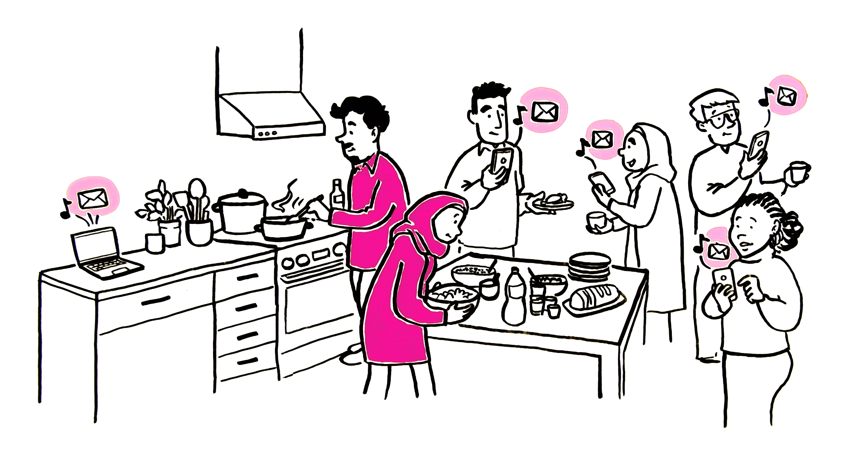
Waxaan mooday in dhanka iskuulka dhibi ka jirto,
markuu macalinku ii soo diray fariimo badan oo ilmah ku saabsan.
Kadib waxaan oggaaday in si joogto ah iskuulku fariimaha ugu diraan waalidka.

Slide 3
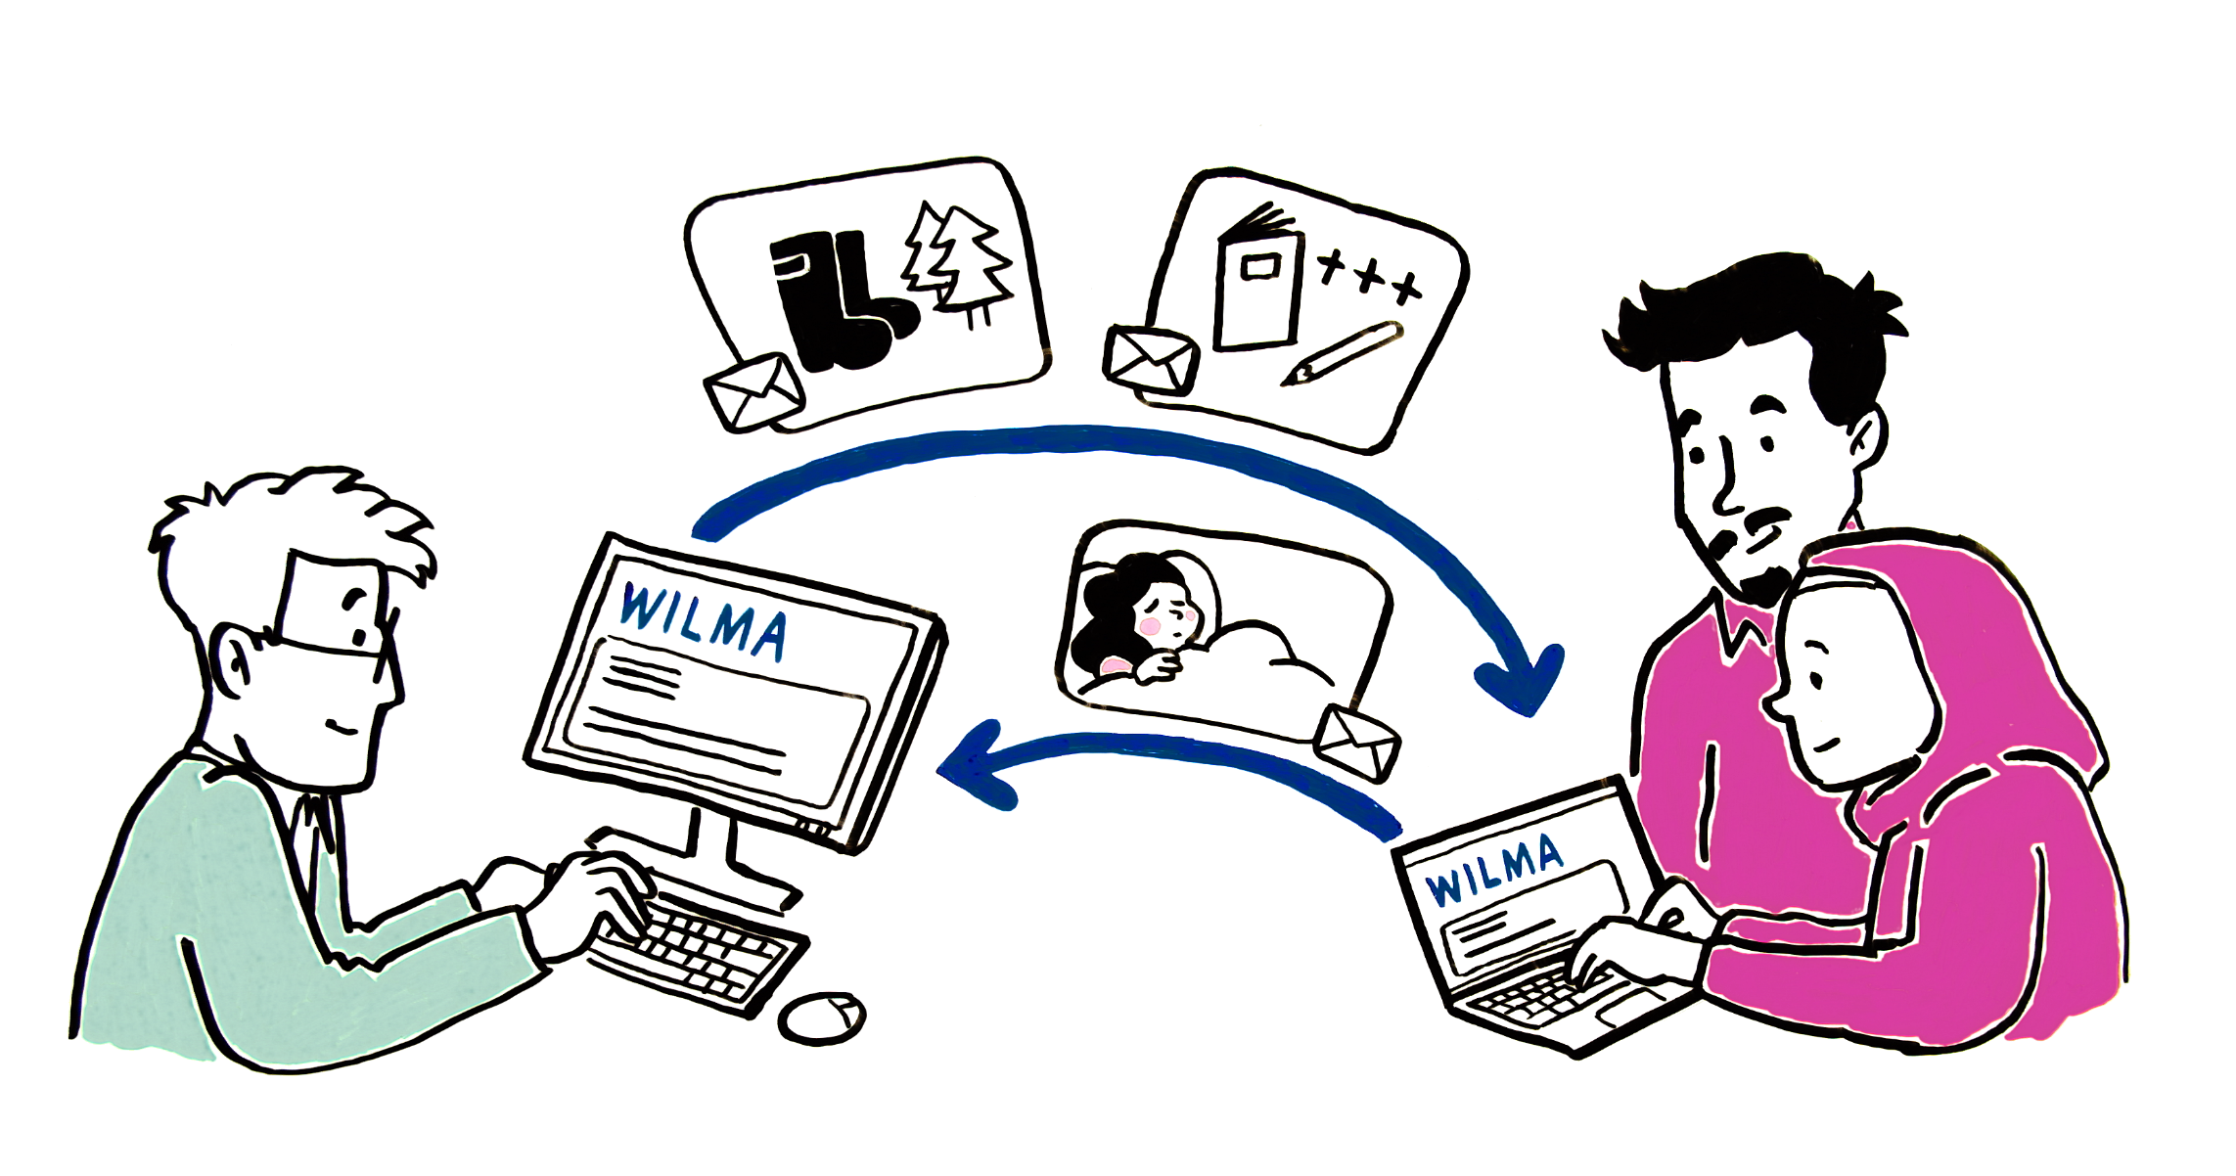
Sida caadada ah macalimiintu Wilmaga ayey fariimaha ka soo diraan.
Waxa Wilmaga lagu soo qoraa tusaale ahaan saffar-maalmeedka iyo arrimaha iskuulka ee ilmaha. Anigu xitaa fariimaha Wilmaga ayaan macalinka uga diraa, tusaale ahaan haddii ilmuhu jirro ahaan guriga joogayo.

Slide 4
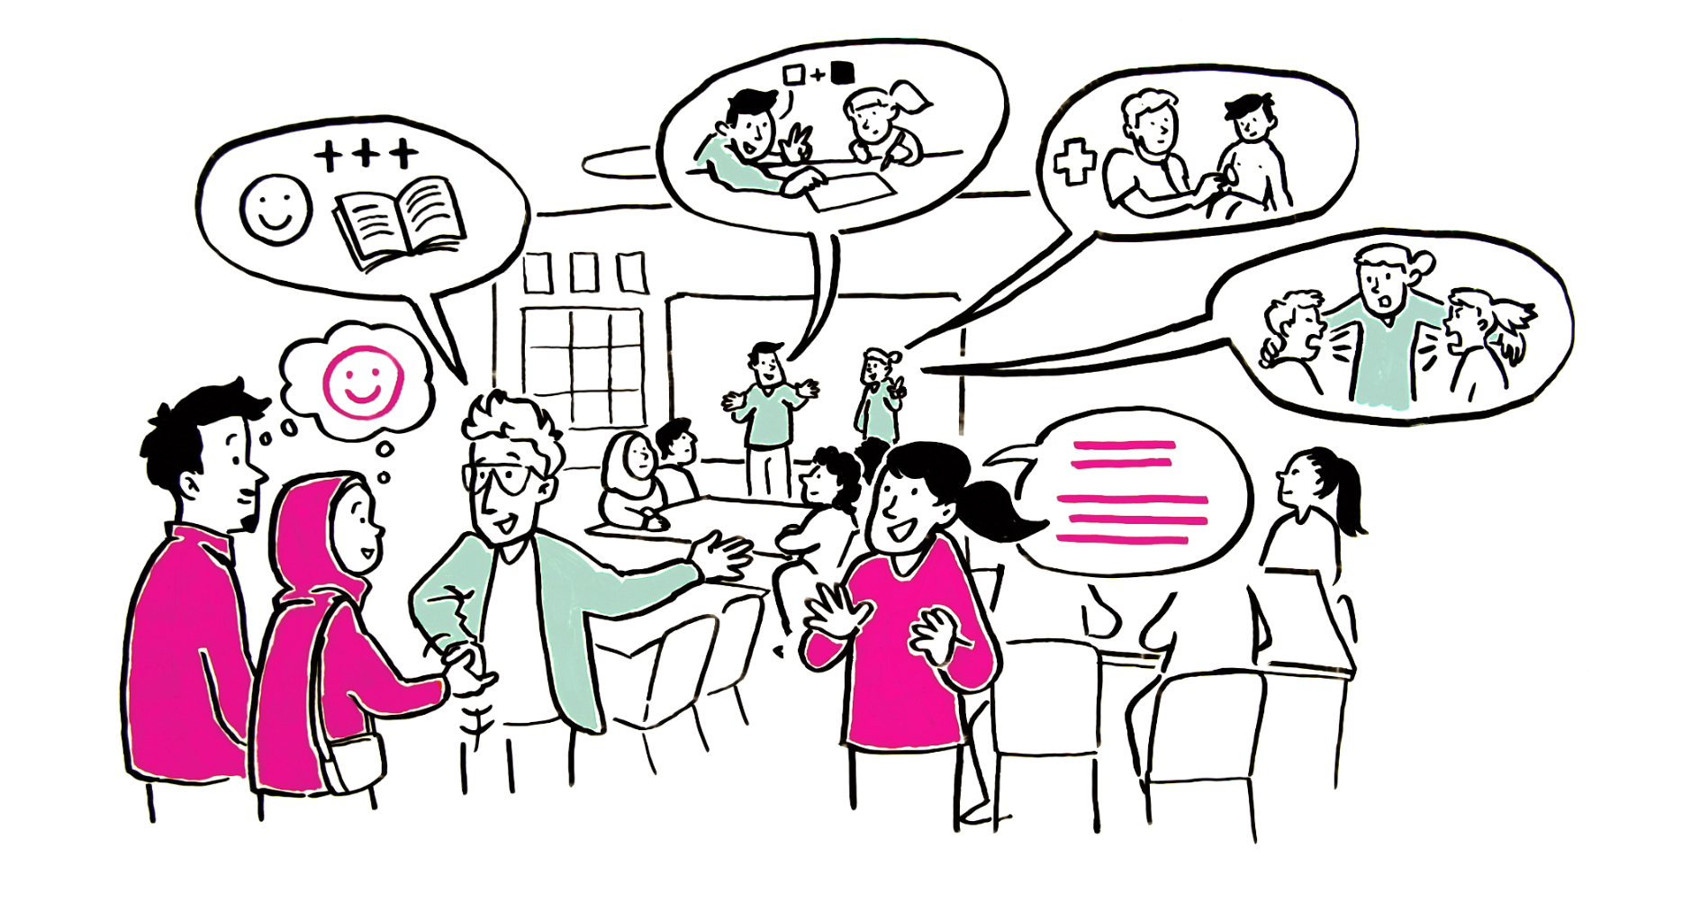
Iskuulo badan ayaa kulamadda waalidka diyaariya. Waalido kala duwan ayaan goobtaa ku wada kulannay oo waxaan soo oggaaday arrimo muhiim ah oo iskuulka ku saabsan. Waxaan sidoo kale maqlay in ardaydu heli karaan taageer iyo horumarin dhanka waxbarshadoodda. Turjubaan ayuu iskuulku ii qabtaa, sabtoo ah ma aqaani Af-fiinnish fiican oon macalinka kula hadlo.

Slide 5
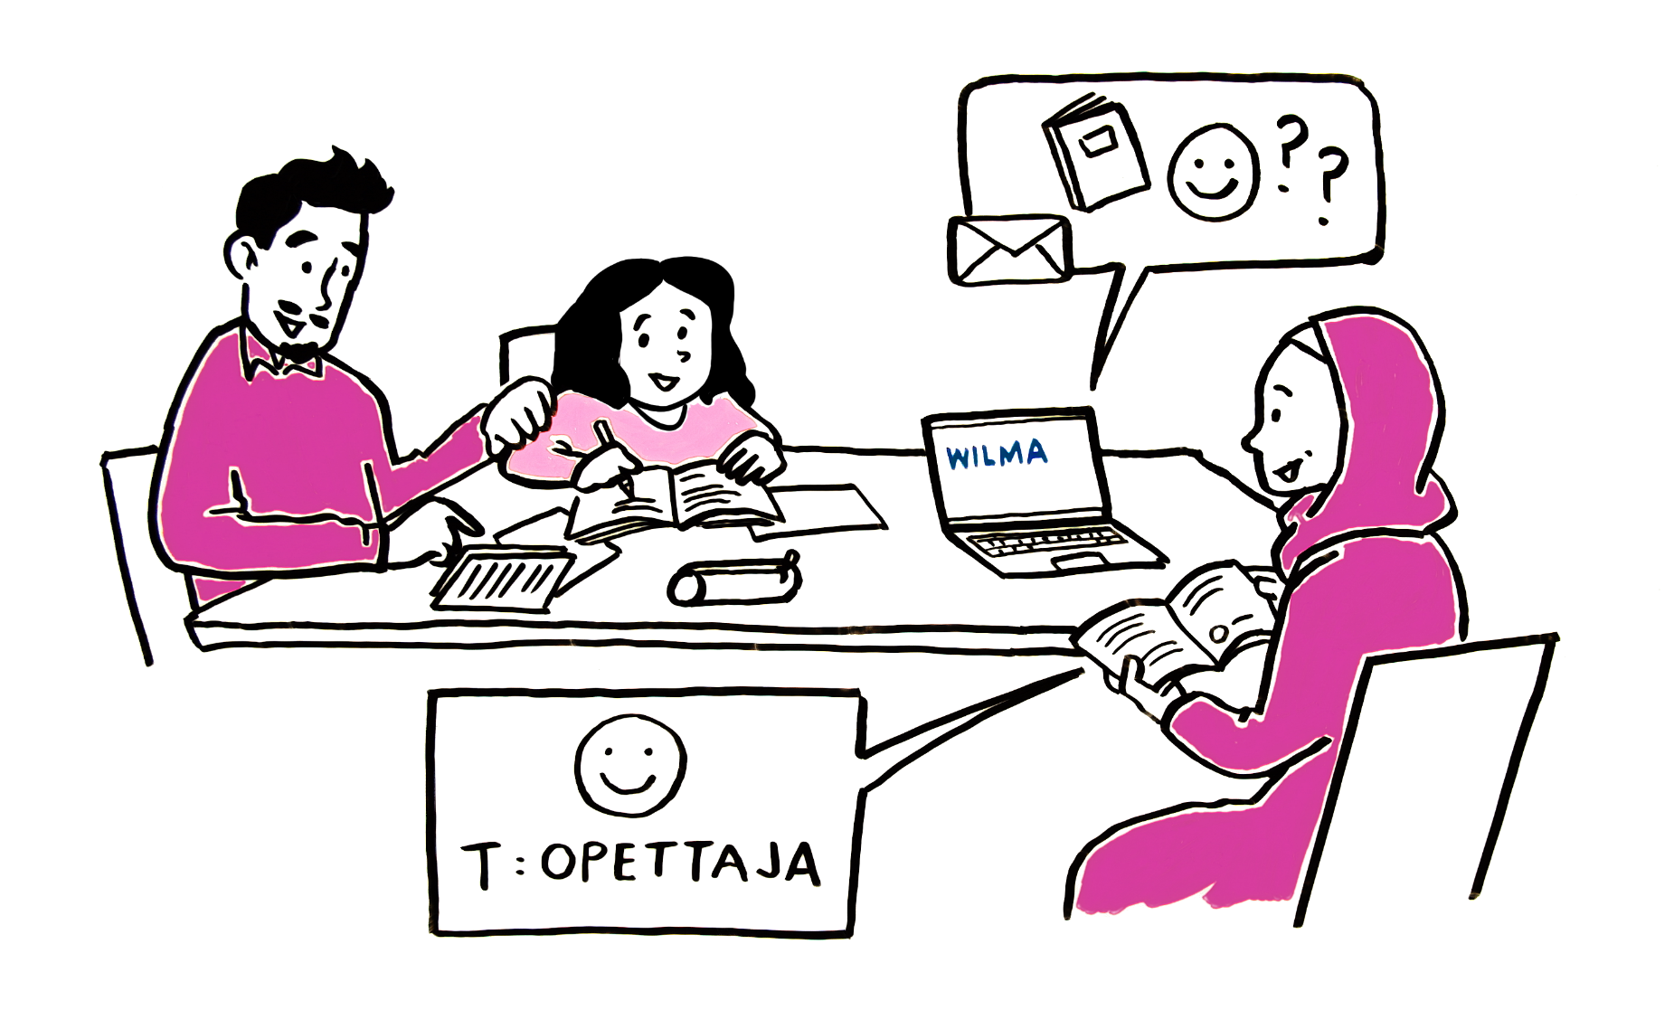
Waxaan oggaaday in ilamahayga faa’iido ugu jirto, markaan si fir fircoon iskuulka iyo macalimiinta ula xidhiidho. Markaa waan caawin karaa ilmahayga, haddii waxbarashadu ku adkaato. Marka ilmaha labada dhinacba laga taageero ilmaha dardar ayaa gashoo casharkiisa si fiican ayuu uga shaqaynayaa.

